Slide 1

Samba Sebagai File Server
Politeknik Elektronikan Negeri Surabaya
Institut Tekonolgi Sepuluh Nopember
Surabaya

Slide 2
Samba
Membantu windows dan Unix computer co-exists dalam suatu network
Client unix/Linux bisa mengakses file system windows
Client windows bisa mengakses file system Linux
Mengintegrasikan authentikasi antara linux dan Windows

Slide 3
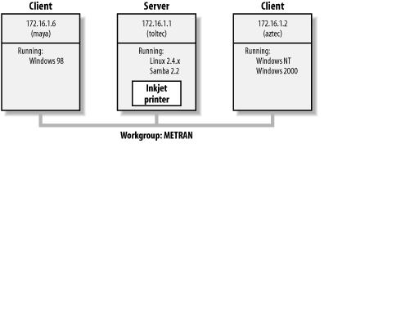

Slide 4
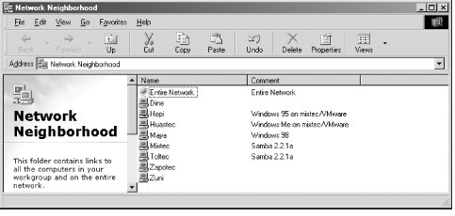
Sharing disk service
Bisa melihat computer dan printer dalam satu domain

Slide 5
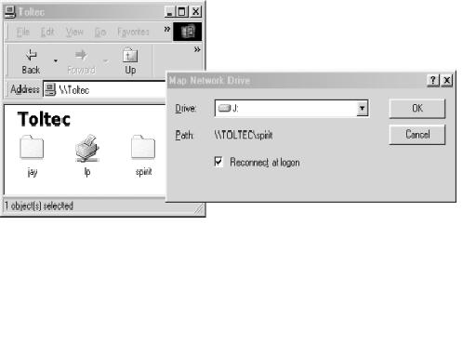
Windows Melakukan drive mapping ke Linux
Bisa melakukan mapping printer dan folder

Slide 6
Instalasi Samba
Di RedHat, samba telah termasuk dalam CD distribusi
Untuk instalasi hanya menggunakan Add/Remove Program
Untuk menjalankan/menstop
  Service smb start
  Service smb stop
Samba akan berjalan pada port 139 pada Linux, jika ingin memastikan bahwa samba sudah start atau belum
  netstat –tna | grep :139

Slide 7
Konfigurasi
Konfigurasi samba terletak di /etc/samba/smb.conf

Slide 8
Konfigurasi dasar/basic
Buatlah dulu direktori yang akan dishare (/usr/local/samba/tmp)
Chmod 777 /usr/local/samba/tmp
[global]
  workgroup = METRAN
[test]
  comment = For testing only, please
  path = /usr/local/samba/tmp
  read only = no
  guest ok = yes
Berarti:
  nama workgroup adalah METRAN
  Nama share adalah test
  Mempublish /usr/local/samba/tmp ke luar

Slide 9
Menggunakan User
User dalam samba tidak sama dengan user system pada /etc/passwd
User samba harus dibuat dulu menggunakan smbpasswd
Contoh :
  # smbpasswd -a steve
  New SMB password:
  Retype new SMB password:
  Added user steve.
  User steve sudah dibuat, dan bisa digunakan untuk konek ke samba

Slide 10
Konfigurasi menggunakan user
[global]
  encrypt passwords = yes
  smb passwd file = /etc/samba/smbpasswd

Slide 11
Membatasi Akses Jaringan
Kita bisa membatasi akses ke samba dengan option option berikut ini di [global]
Isikan IP yang diperbolehkan di hosts allow dan isikan IP yang ditolak di hosts deny
  hosts allow = 192.168.220. 134.213.233.
  hosts deny = 192.168.220.102

Slide 12
Membatasi Akses Penulisan
Membatasi akses penulisan menggunakan read only atau juga bisa writable
Membuat suatu share read only →
  read only = yes
  Writable = no
Membuat suatu share writable →
  read only = no
  writable = yes

Slide 13
Installasi Samba di Server
rpm –qa | grep samba
    samba-2.2.7a-8.9.0
    samba-swat-2.2.7a-8.9.0
    samba-common-2.2.7a-8.9.0
    samba-client-2.2.7a-8.9.0
Jika belum lengkap seperti diatas butuh CD Redhat dan Instal samba
  rpm –ivh samba*

Slide 14
Configurasi Samba Server
#mv /etc/samba/smb.conf smb.org.conf
# vi /etc/samba/smb.conf
  hapus semua tulisan yang ada ganti tulisan berikut ini
      # ------------------------------------------------------
      # Test smb.conf file
      # mawi 2003-07-28
      # ------------------------------------------------------
      [global]
      workgroup = TESTSAMBA-GRP
      netbios name = TESTSAMBA
      security = SHARE
      [test]
      path = /tmp/test
      read only = no
      guest ok = yes

Slide 15
Configurasi Samba Server
Pastikan direktori dan file yang tershare punya mode rwxrwxrwx, jika belum lakukan :
  # chmod 777 /tmp/test
  #chmod 666 /tmp/test/nama_file
Restart samba
  service smb restart
Matikan iptables
  iptables -F

Slide 16
Pada Client

Slide 17
Client Windows
Masuk Ke Start → Control Panel →System, Lihat Workgroup harus disamakan dengan Linux Samba
Untuk melihat sharing file masuk ke Network Neighborhood

Slide 18
Client Linux
Install lineighborhood
  rpm –ivh linneighborhood* -- instal program
Lihat dari Linneighborhood
$ smbclient //hostname/tmp
$ smbclient //hostname/mp3
$ smbclient //hostname/userkiri -U username

Slide 19
Workshop : Samba Sebagai Workgroup/Authentication Server
[global]
netbios name = KOMPUTER1
workgroup = TRAINING
security = user
encrypt passwords = yes
[homes]
comment = %u's Home Directory
browsable = no
read only = no
[umum]
path = /home/umum # pastikan bahwa /home/umum bisa ditulisi dari luar group
create mask = 0700
read only = no

